Slide 1

物联网在移动终端的应用
基于 ESP32-S3 的物联网终端的开发过程
Designed By Han

Slide 2
物联网

Slide 3
物联网 顾名思义

Slide 4
万物互联

Slide 5
我们可以监控房间实时温度数据、远程控制智能家具、获取外界信息...
通过连接 物联网

Slide 6
将这些信息

Slide 7
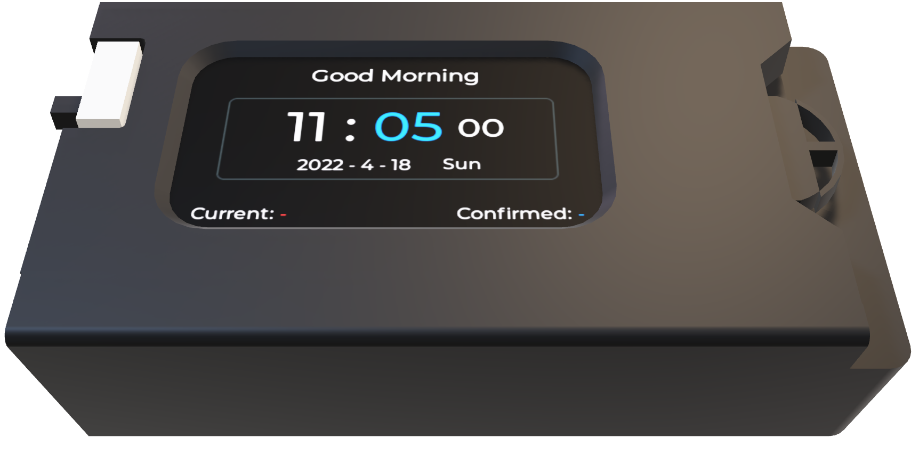
ATOM POCKET 物联网移动终端
摆在桌面上！

Slide 8
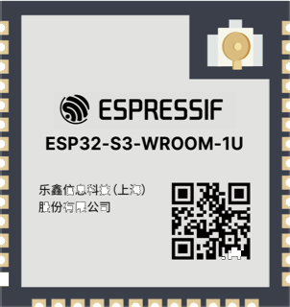
ATOM POCKET 系统架构
主控芯片
ESP32-S3 是一款低功耗的MCU 系统级芯片(SoC)，支持2.4 GHz Wi-Fi 和低功耗蓝牙(Bluetooth® LE) 无线通信。
芯片集成了高性能的Xtensa® 32 位LX7 双核处理器、超低功耗协处理器、Wi-Fi 基带、蓝牙基带、RF 模块以及外设。
ESP32-S3-WROOM-1U

Slide 9
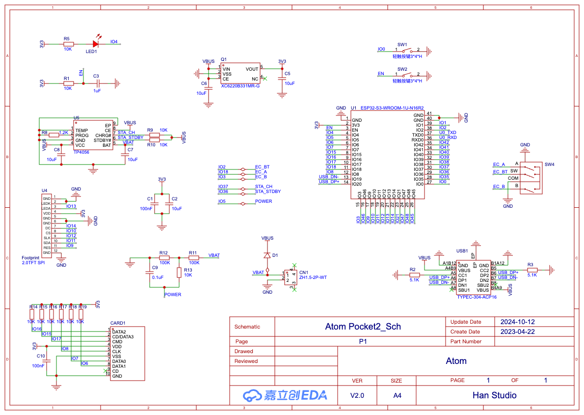
ATOM POCKET 系统架构
硬件电路
除了主控芯片 ESP32-S3 外，我们还为其设计了相应的外围电路

Slide 10
ATOM POCKET 系统架构
硬件电路
除了主控芯片 ESP32-S3 外，我们还为其设计了相应的外围电路
包括
用于接收用户输入的旋转编码器

Slide 11
ATOM POCKET 系统架构
硬件电路
除了主控芯片 ESP32-S3 外，我们还为其设计了相应的外围电路
包括
用于接收用户输入的旋转编码器
用于显示UI界面的IPS显示屏

Slide 12
ATOM POCKET 系统架构
硬件电路
除了主控芯片 ESP32-S3 外，我们还为其设计了相应的外围电路
包括
用于接收用户输入的旋转编码器
用于显示UI界面的IPS显示屏
用于存取数据的SD卡读写电路

Slide 13
ATOM POCKET 系统架构
硬件电路
除了主控芯片 ESP32-S3 外，我们还为其设计了相应的外围电路
包括
用于接收用户输入的旋转编码器
用于显示UI界面的IPS显示屏
用于存取数据的SD卡读写电路
TP-4056电池充电管理芯片

Slide 14
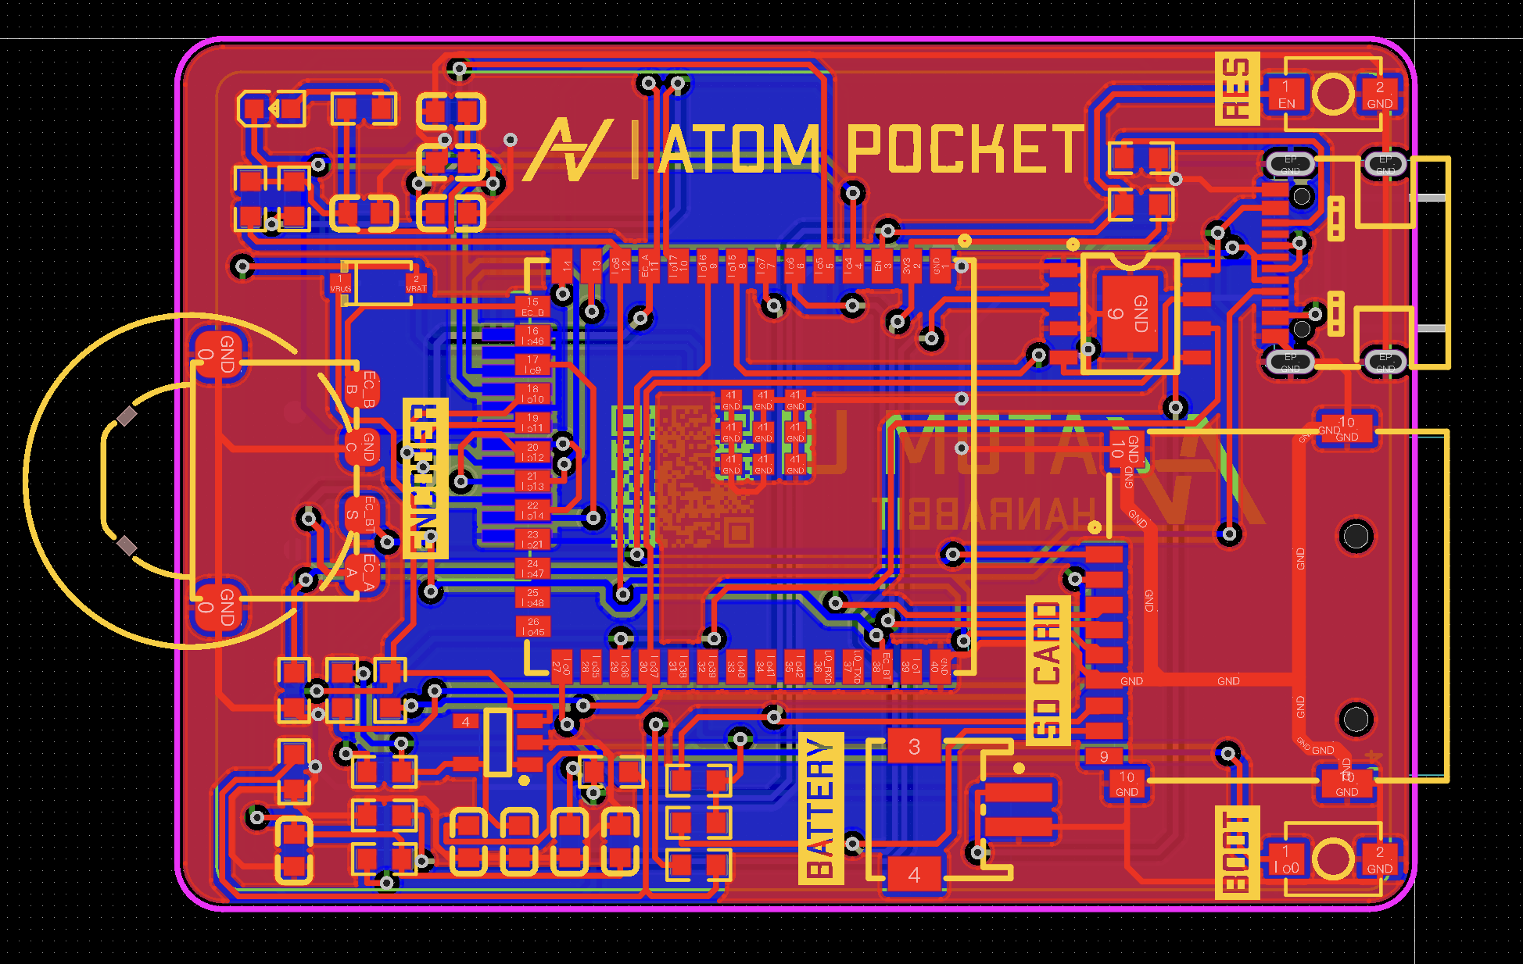
ATOM POCKET 系统架构
硬件电路
绘制PCB电路板进行打样生产

Slide 15
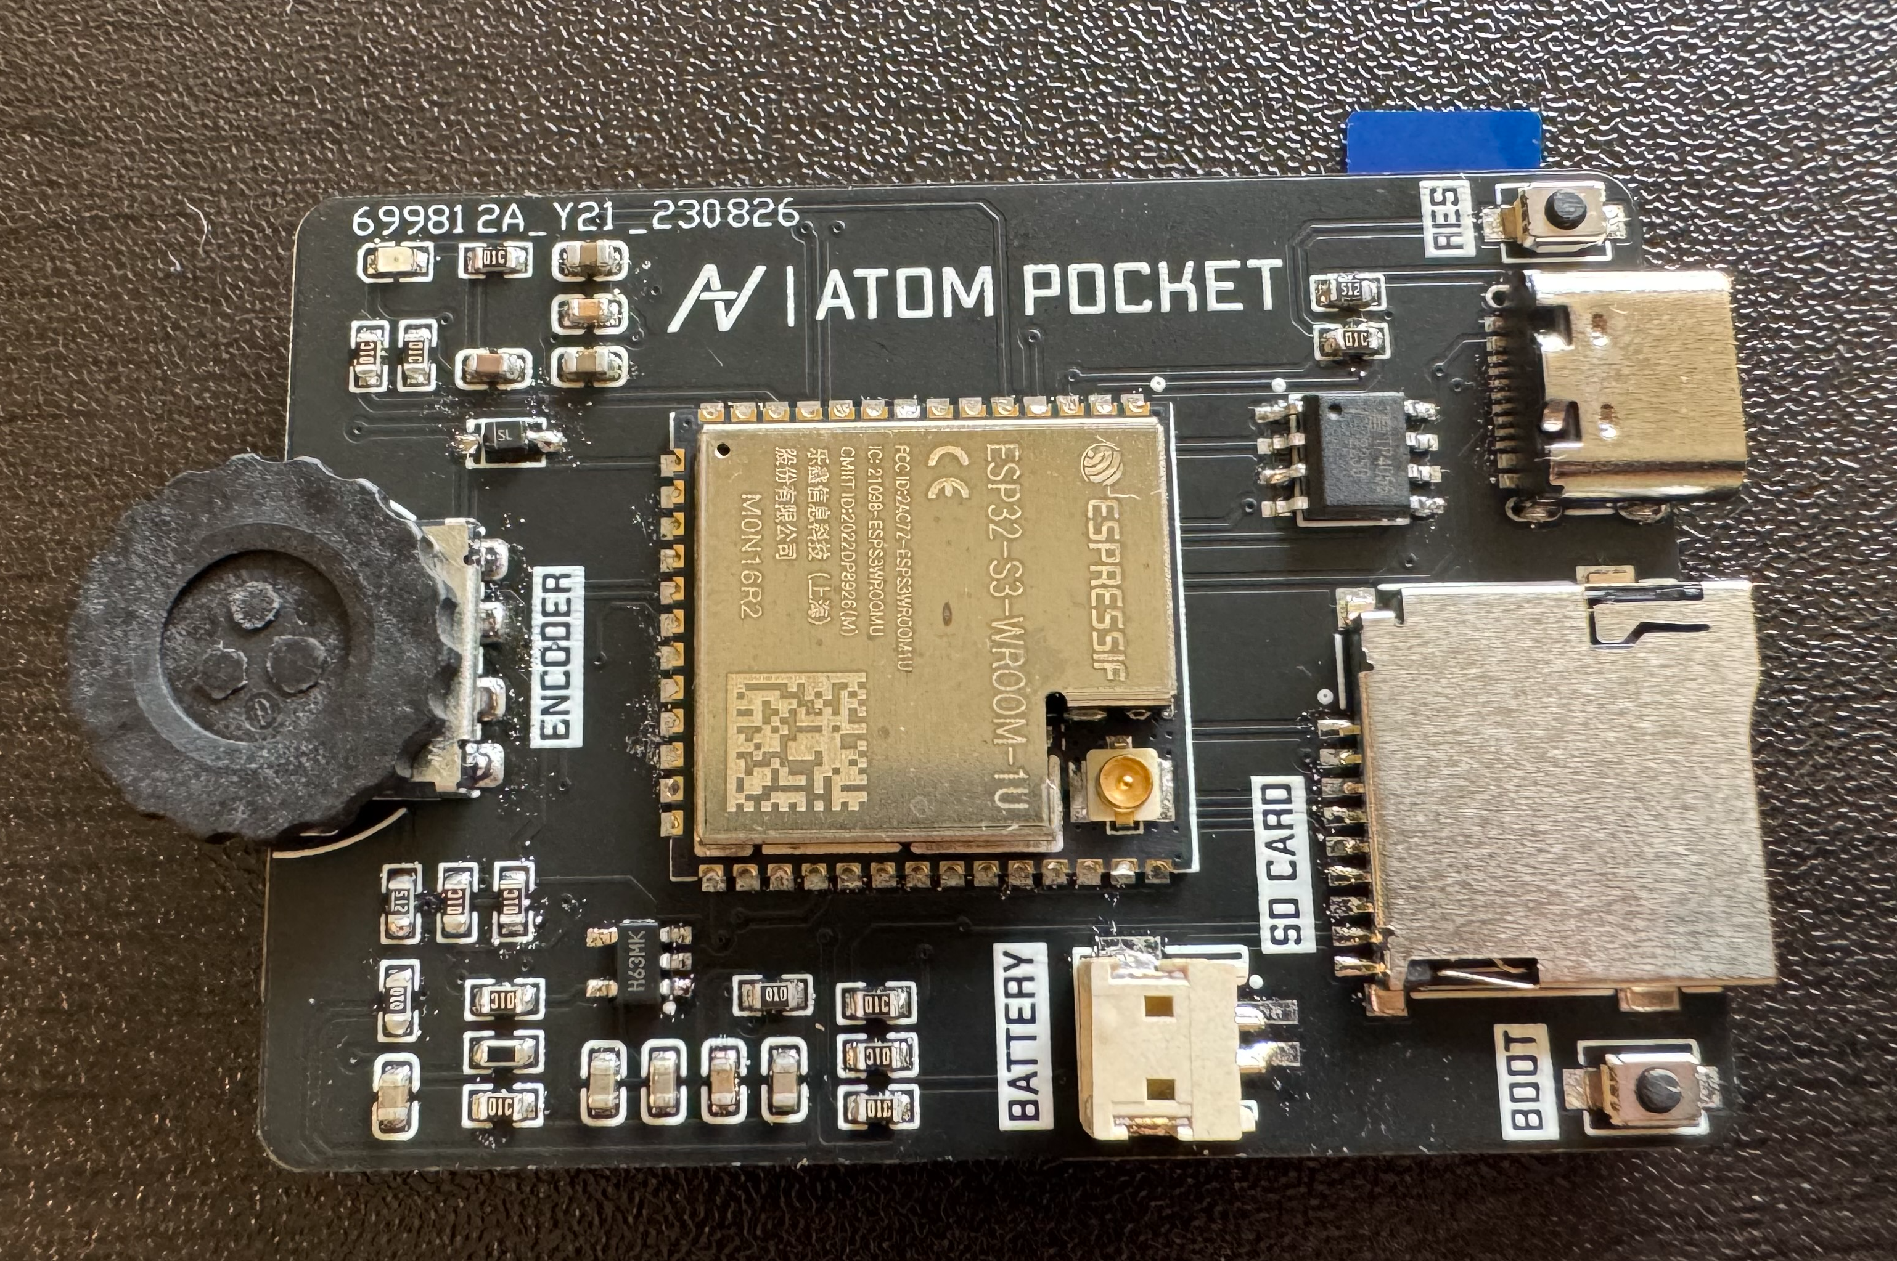
ATOM POCKET 系统架构
硬件电路
绘制PCB电路板进行打样生产

Slide 16
ATOM POCKET 系统架构
ATOM UI 软件系统编写

Slide 17
ATOM POCKET 系统架构
ATOM UI 硬件驱动部分

Slide 18
ATOM POCKET 系统架构
ATOM UI 页面管理部分

Slide 19
ATOM POCKET 系统架构
ATOM UI 消息队列部分

Slide 21

ATOM POCKET

Slide 22
谢谢大家

